Slide 1


Выполнили учащиеся:
10А класс ГБОУ Школа №618
Шабунин Артём Валерьевич
Олевинский Сергей Олегович
Руководитель проекта:
Баранов Михаил Сергеевич
Учитель информатики ГБОУ Школа №618
Консультант проекта:
Соколов Максим Андреевич
Учебный мастер, Детский технопарк “Смарт-парк” НИУ МИЭТ
Проект
Электронный кодовый замок

Slide 2


Актуальность
Кодовый замок — весьма популярное и эффективное средство защиты от несанкционированного доступа посторонних лиц. Прародителем нашей разработки является простейший ключевой замок, в котором нет какой-либо электроники. Его основным достоинством и недостатком является ключ: ключом открыть замок можно быстрее и проще, но ключ также можно потерять, вследствие чего замок открыть замок будет труднее, а доступ к нему будет передан третьим лицам. Изучив предложения интернет-магазинов, мы пришли к выводу, что многими производителями, но стоимость их весьма велика.

Slide 3
Цели и задачи
Цель проекта: Разработка и создание действующего экземпляра электронного кодового замка, предназначение которого заключается в обеспечении сохранности личных вещей в небольших, ограниченных пространствах (например комоды и ящики), при его повседневном пользовании.
Задачи:
1)Изучение устройства электронного замка.
2)Анализ литературы, связанной с темой .
3)Изучение аналогов электронного кодового замка.
4)Изучение языка программирования Arduino для программирования электронных устройств.
5)Разработка монтажной и электрической принципиальной схем, а также создание диаграммы действий.
6)Проектирование конструкции устройства.
7)Выбор комплектующих электронного замка с учётом аналогов последнего .
8)Программирование основных функций данного устройства.
9)Сборка и тестирование прототипа устройства.

Slide 4
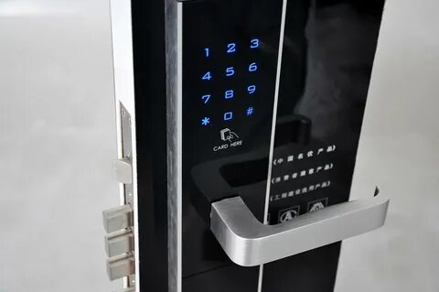
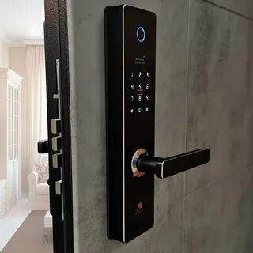
Аналоги устройства
Название | Стоимость
Кодовый электронный замок LOCKTOK для шкафчиков и раздевалок VTM009 | 2073 рубля
Электронный кодовый замок Kale Kilit KD040/87-244-L | 6166 рублей
Электронный замок Boyard CODEX Z603BL.5 кодовый | 2154 рубля
Электронный кодовый замок для шкафчика GT-206 | 1460 рублей

Slide 5
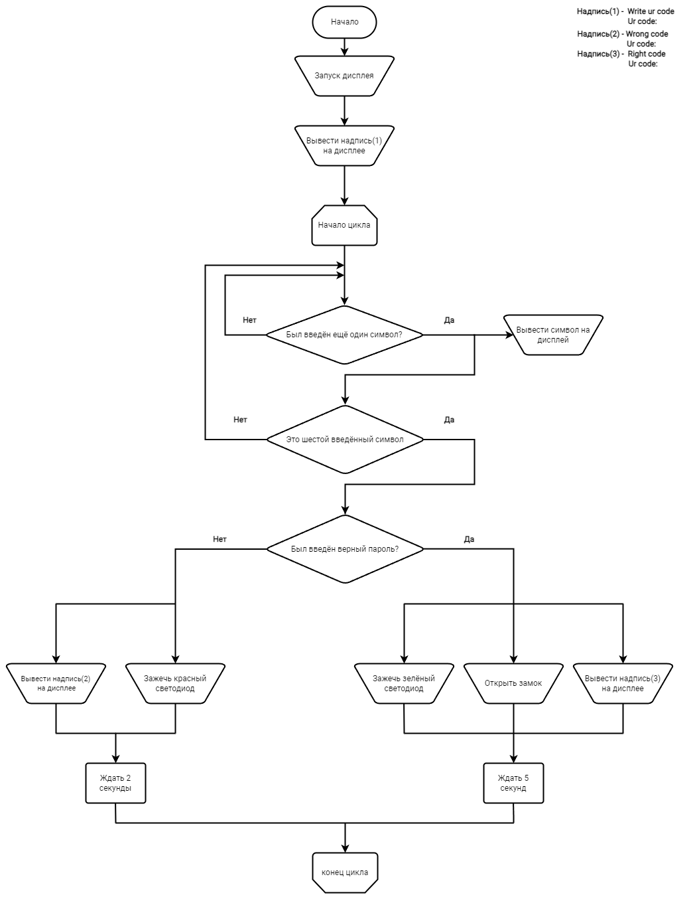
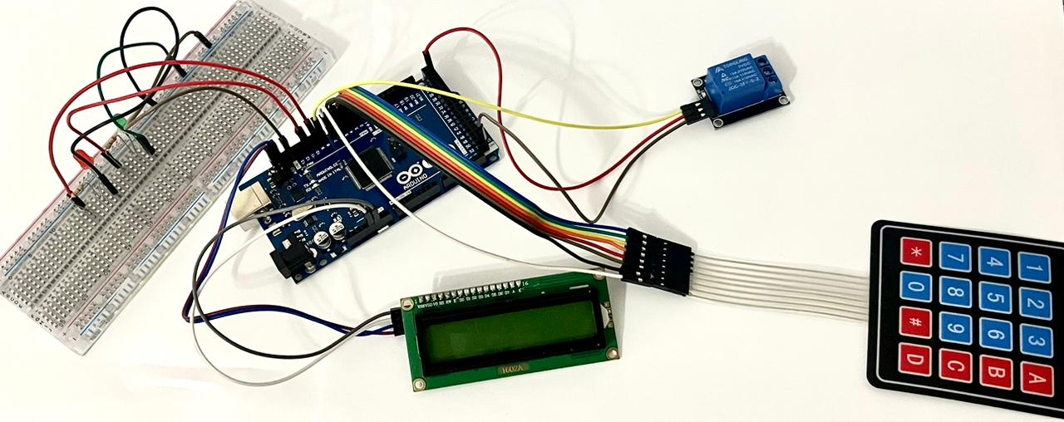
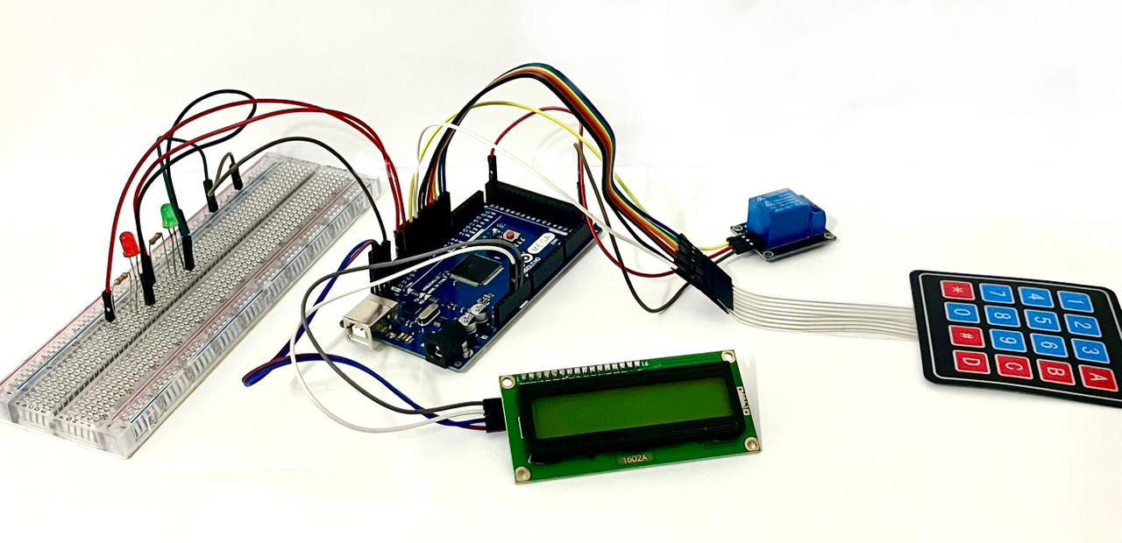
Диаграмма действий и фото проекта
Диаграмма действий
Фотографии проекта:
Фото 1
Фото 2

Slide 6
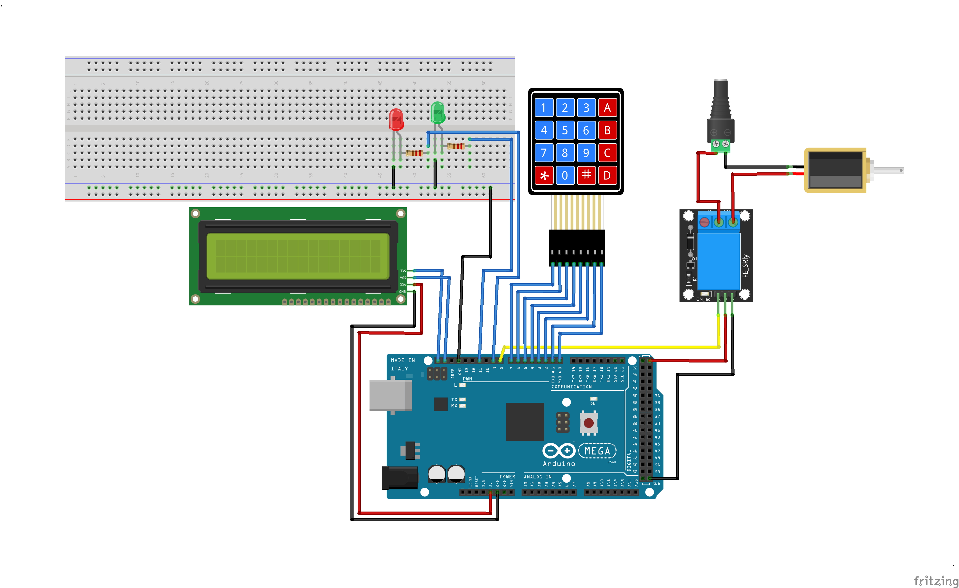
Монтажная схема

Slide 7
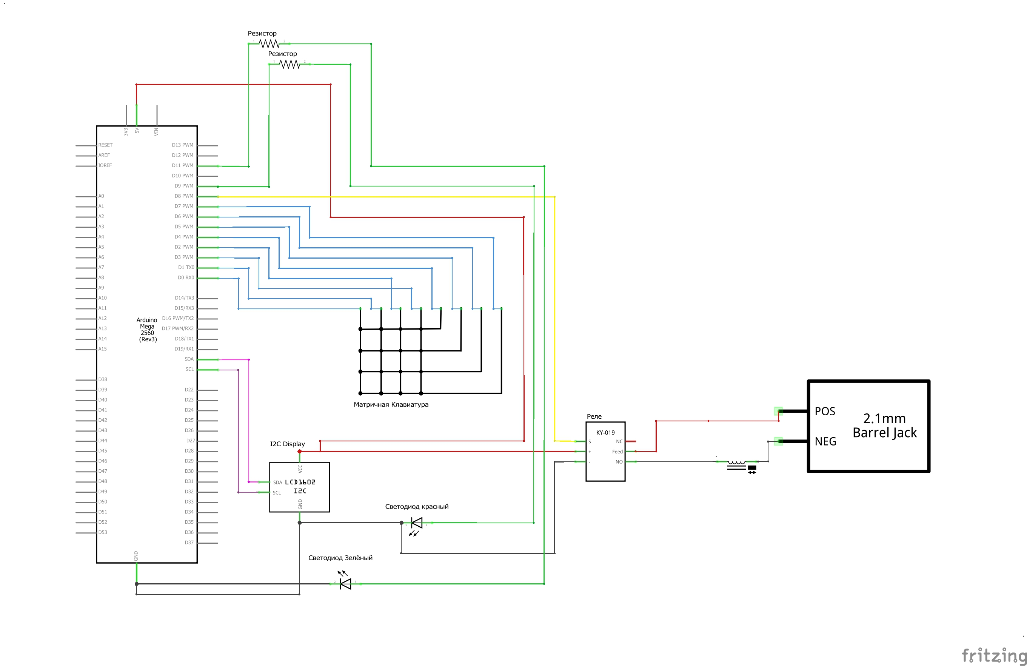


Электрическая принципиальная схема

Slide 8

Вывод
В конце реализации нашего проекта мы пришли к выводу, что это устройство довольно актуально и может быть использовано для ограничения доступа к частной собственности пользователя. В будущем мы планируем добавить возможность доступа по RF-ID метке или отпечатку пальца, что было бы подходящим к современным условиям усовершенствованием.
Ссылка на репозиторий:
https://github.com/Lad0ge/Electronic-coded-lock

Slide 9
Спасибо за внимание

